Slide 1

Министерство финансов Забайкальского края
Антропова Вера Александровна
Министр финансов Забайкальского края

Slide 2
«Совершенствование проведения мониторинга правоприменения приказов Министерства финансов Забайкальского края»
Проект:

Slide 3
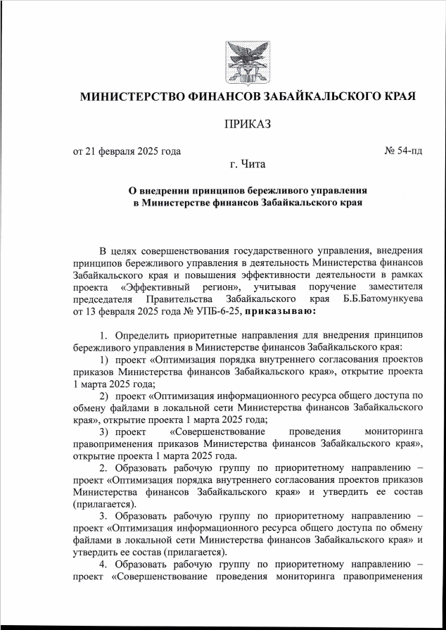
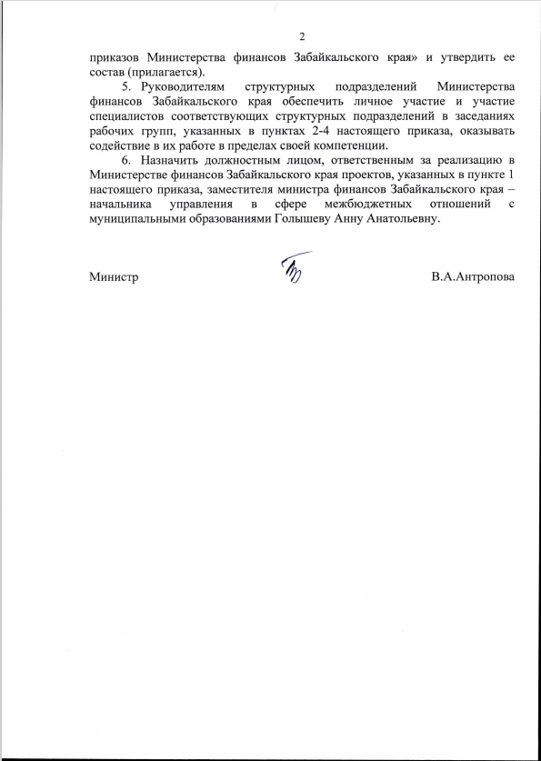
Организационно-распорядительные документы
Проект «Совершенствование проведения мониторинга правоприменения приказов Министерства финансов Забайкальского края»

Slide 4
Команда проекта
Проект «Совершенствование проведения мониторинга правоприменения приказов Министерства финансов Забайкальского края»
Голышева Анна Анатольевна - заместитель министра - начальник управления в сфере межбюджетных отношений с муниципальными образованиями
Иванов Дмитрий Станиславович – начальник управления правового, кадрового, информационного обеспечения и закупок
Каргина Радмила Николаевна – начальник отдела правового и кадрового обеспечения
управления правового, кадрового, информационного обеспечения и закупок
Владимирова Анна Эдуардовна – заместитель начальника отдела правового и кадрового обеспечения
управления правового, кадрового, информационного обеспечения и закупок
Алексина Софья Сергеевна – ведущий консультант отдела правового и кадрового обеспечения
управления правового, кадрового, информационного обеспечения и закупок
Цырэнэ Булат Баирович – консультант отдела автоматизации бюджетного процесса
управления правового, кадрового, информационного обеспечения и закупок

Slide 5
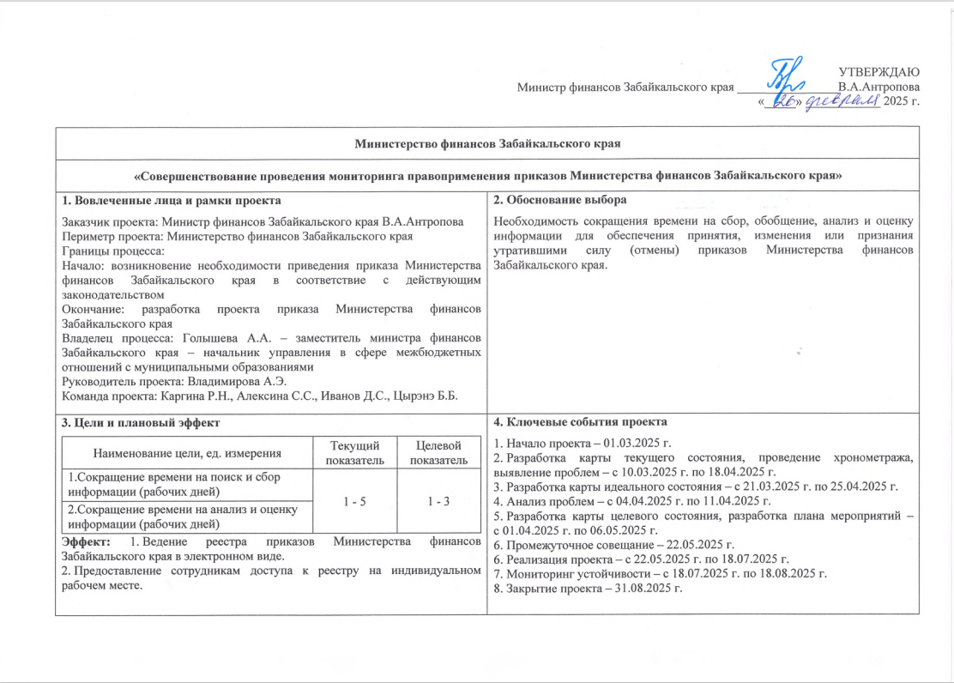
Проект «Совершенствование проведения мониторинга правоприменения приказов Министерства финансов Забайкальского края»
Паспорт проекта

Slide 6
Текущая карта процесса
Проект «Совершенствование проведения мониторинга правоприменения приказов Министерства финансов Забайкальского края»
1
возникновение необходимости приведения приказа Минфина в соответствие с действующим законодательством
разработка проекта приказа Минфина
сбор, обобщение, анализ и оценка информации для обеспечения принятия, изменения или признания утратившим силу (отмены) приказа Минфина
T = от 1 до 5 рабочих дней
2
Максимальное ВПП – от 1 до 5 рабочих дней
Потери:
1. Временные потери на поиск и сбор информации
2. Значительные затраты времени на анализ и оценку информации
1. Временные потери на поиск и сбор информации
2. Значительные затраты времени на анализ и оценку информации

Slide 7

Идеальная карта процесса
Проект «Совершенствование проведения мониторинга правоприменения приказов Министерства финансов Забайкальского края»
возникновение необходимости приведения приказа Минфина в соответствие с действующим законодательством
разработка проекта приказа Минфина
сбор, обобщение, анализ и оценка информации для обеспечения принятия, изменения или признания утратившим силу (отмены) приказа Минфина
T = от 1 до 3 рабочих дней
Максимальное ВПП – от 1 до 3 рабочих дней
Все процессы автоматизированы

Slide 8
Выявление коренных причин методом «5 Почему?»
Проект «Совершенствование проведения мониторинга правоприменения приказов Министерства финансов Забайкальского края»
Проблема 1
Проблема 2
Временные потери на поиск и сбор информации
Значительные затраты времени на анализ и оценку информации
Почему?
Ведение реестра приказов на бумажном носителе с доступом в отделе правового и кадрового обеспечения
Почему?
Коренная причина
Не использование возможностей СЭД-Дело

Slide 9

Подготовка к плану действий
Проект «Совершенствование проведения мониторинга правоприменения приказов Министерства финансов Забайкальского края»
№ п\п | Проблема | Решить полностью | Решить частично | Причины
1 | Временные потери на поиск и сбор информации
2 | Значительные затраты времени на анализ и оценку информации

Slide 10
Вклад в цель проекта
Проект «Совершенствование проведения мониторинга правоприменения приказов Министерства финансов Забайкальского края»
№ п/п | Проблема | Первопричина | Предлагаемое решение | Вклад в достижение цели
1 | Временные потери на поиск и сбор информации | Не использование возможностей СЭД-Дело | 1. Ведение реестра приказов в электронном виде 2. Предоставление сотрудникам доступа к реестру на индивидуальном рабочем месте | Сокращение времени прохождения процесса на 2 рабочих дня
2 | Значительные затраты времени на анализ и оценку информации

Slide 11
Целевая карта процесса
Проект «Совершенствование проведения мониторинга правоприменения приказов Министерства финансов Забайкальского края»
2
1
возникновение необходимости приведения приказа Минфина в соответствие с действующим законодательством
разработка проекта приказа Минфина
сбор, обобщение, анализ и оценка информации для обеспечения принятия, изменения или признания утратившим силу (отмены) приказа Минфина
T = от 1 до 3 рабочих дней
Максимальное ВПП – от 1 до 3 рабочих дней
1. Ведение реестра приказов в электронном виде
2. Предоставление сотрудникам доступа к реестру на индивидуальном рабочем месте

Slide 12
План мероприятий по реализации проекта
Проект «Совершенствование проведения мониторинга правоприменения приказов Министерства финансов Забайкальского края»
№ | Мероприятие | Проблема | Ответственный | Срок | Исполнение
1 | Оцифровывание и систематизация приказов Министерства финансов Забайкальского края | Временные потери на поиск и сбор информации | Владимирова А.Э. | август 2025 года | длящееся исполнение
2 | Настройка регистрации и ведения учета приказов Министерства посредством СЭД-Дело путем внесения информации в СЭД-Дело |  | Цырэнэ Б.Б., Владимирова А.Э., Каргина Р.Н. | май 2025 года | выполнено
3 | Информирование сотрудников Министерства о наличии электронной базы приказов Министерства и доступа к ней посредством СЭД-Дело | Значительные затраты времени на анализ и оценку информации | Владимирова А.Э. | июль 2025 года | выполнено

Slide 13
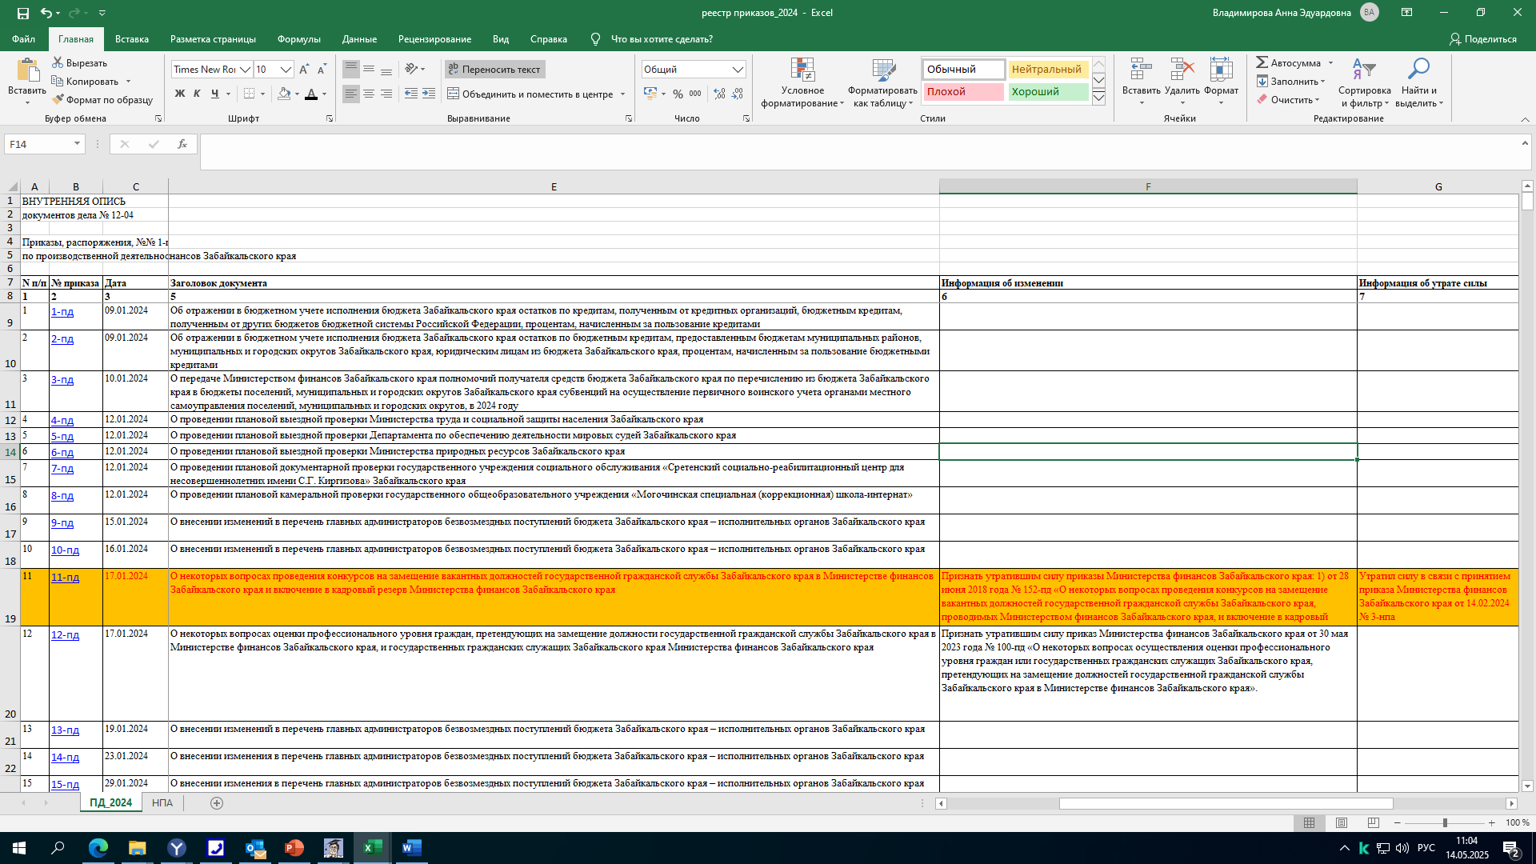
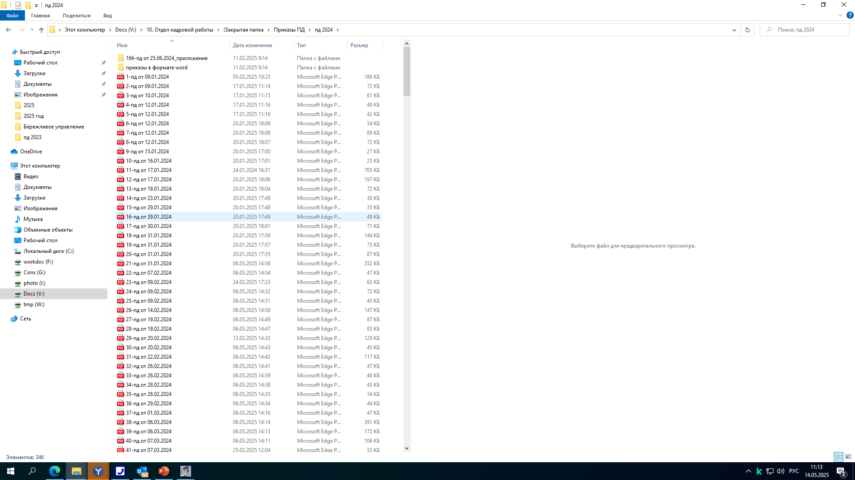

Проект «Совершенствование проведения мониторинга правоприменения приказов Министерства финансов Забайкальского края»
Реализация проекта
Ведение реестра приказов

Slide 14
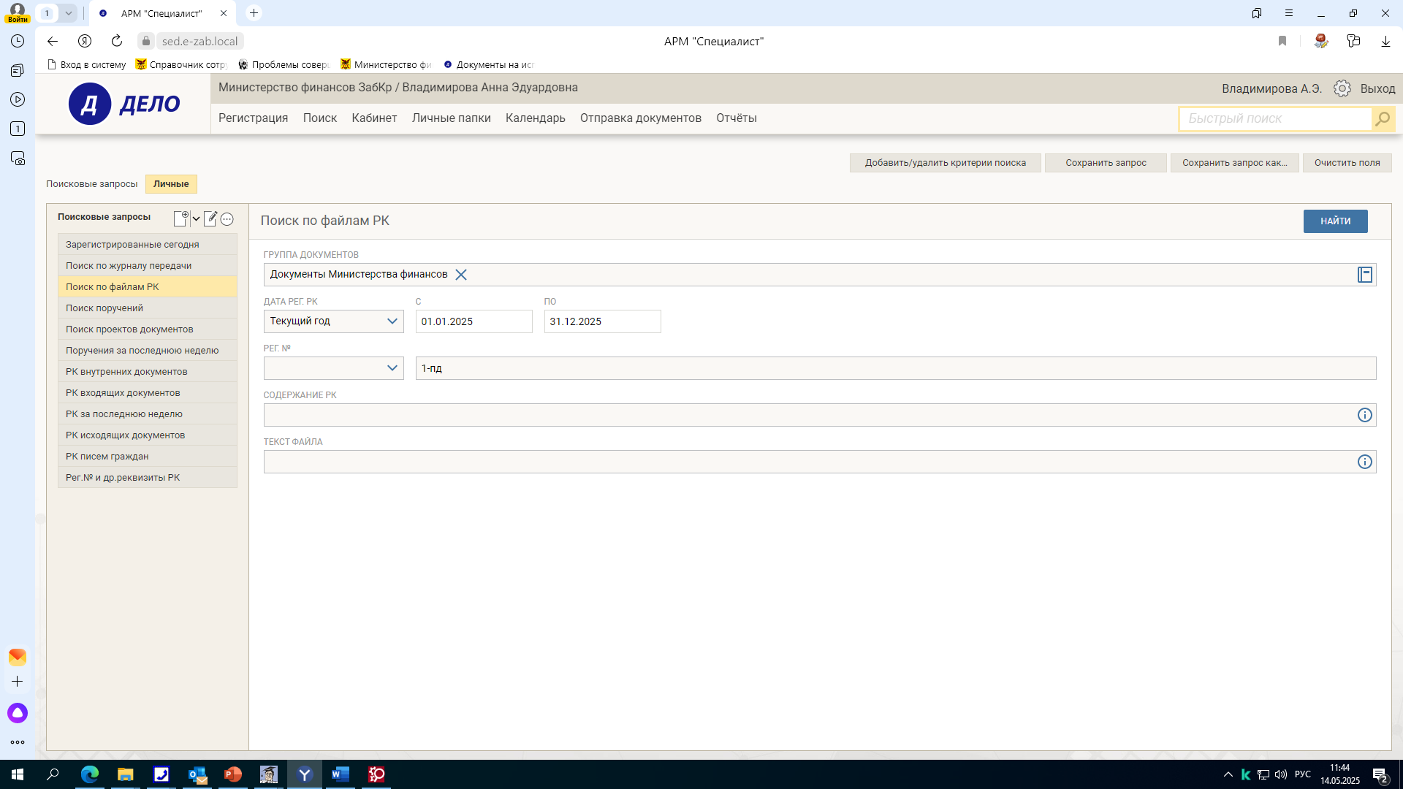
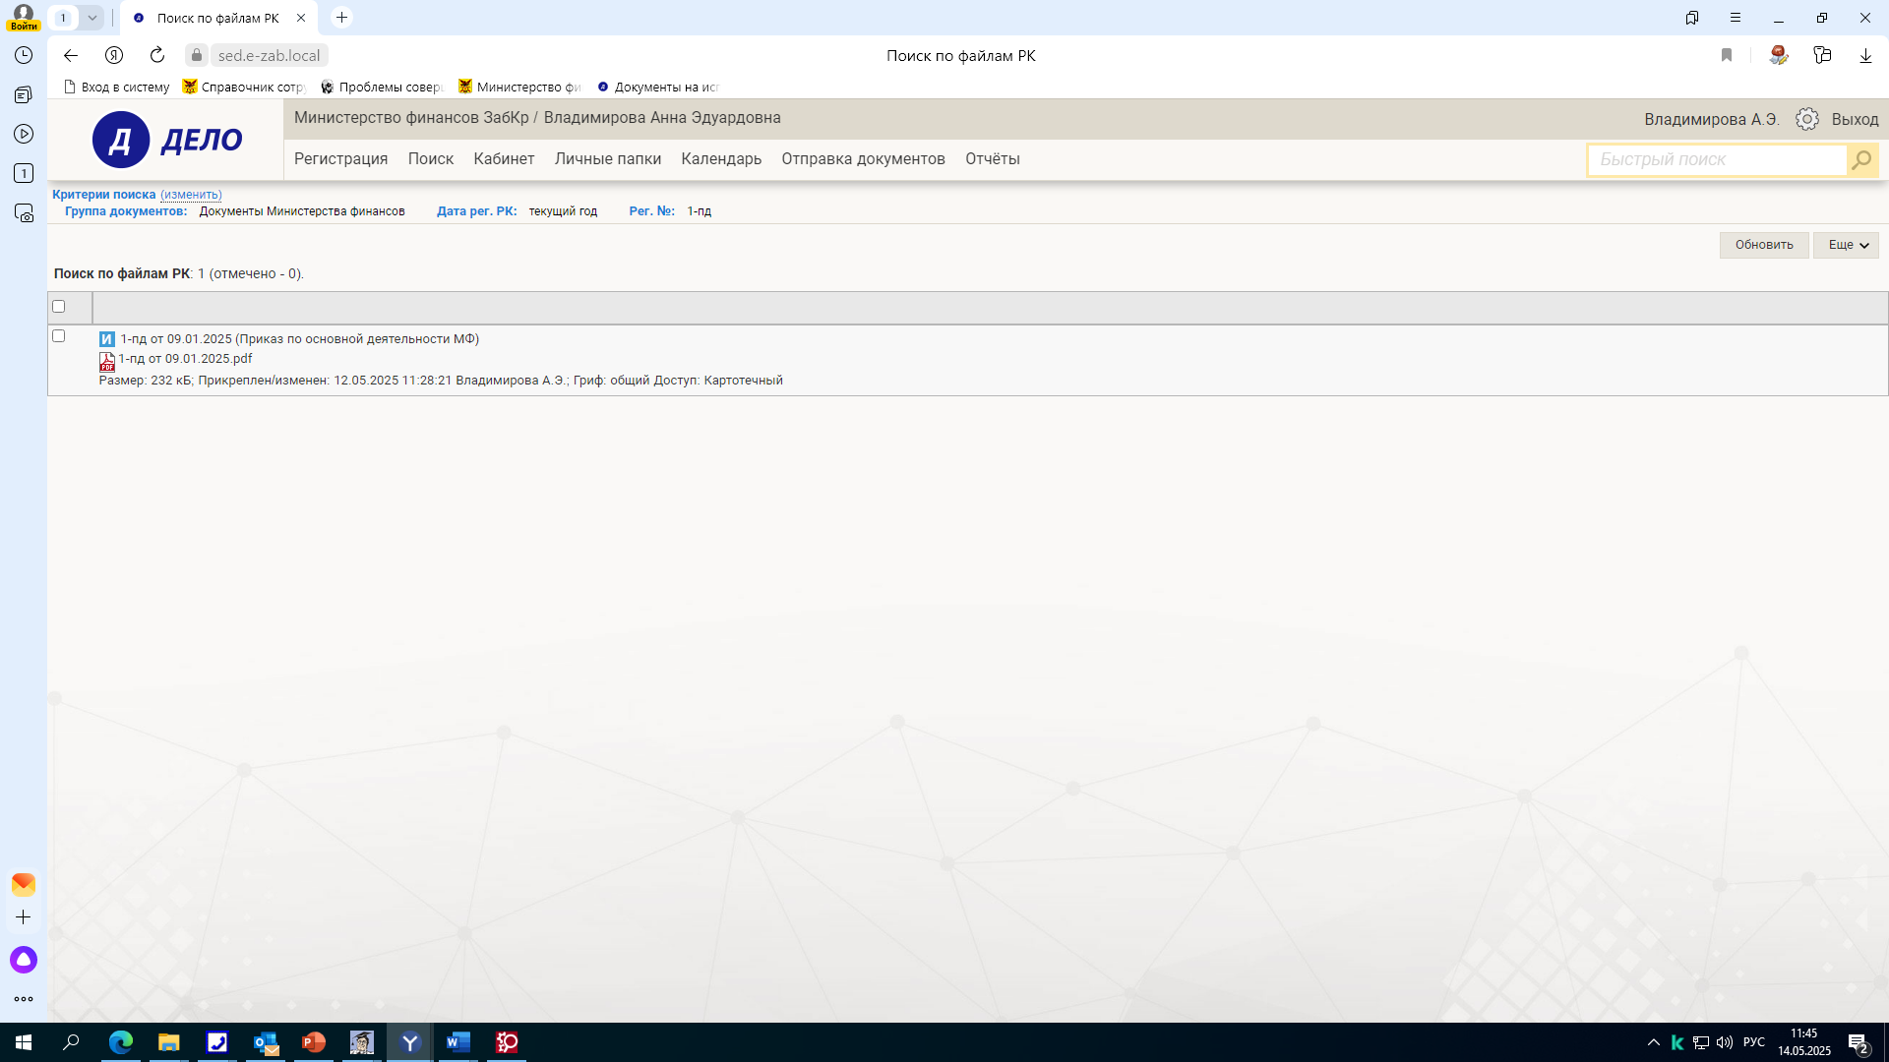
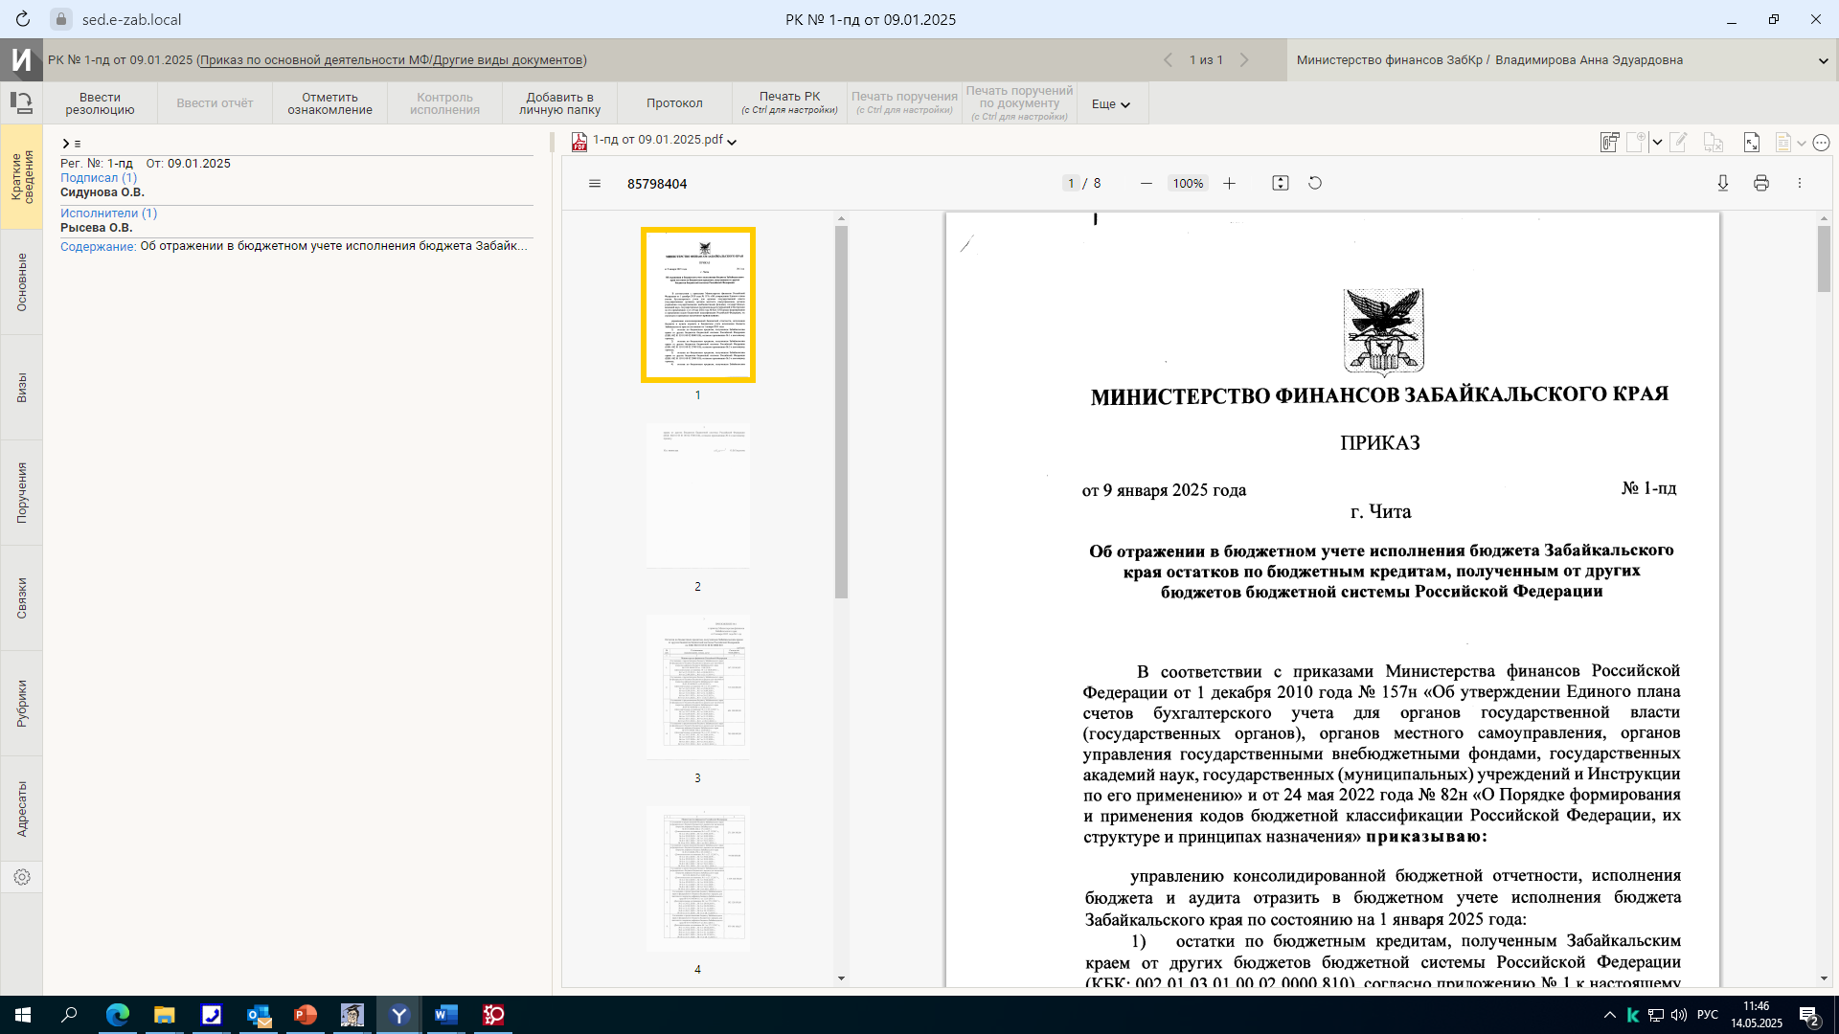
Реализация проекта
Проект «Совершенствование проведения мониторинга правоприменения приказов Министерства финансов Забайкальского края»
Регистрация приказов в СЭД-Дело

Slide 15
Проект «Совершенствование проведения мониторинга правоприменения приказов Министерства финансов Забайкальского края»
Достижение целевых показателей
Наименование показателя (единица измерения) | Текущий | Целевой | Фактический | Эффективность, %
1.Сокращение времени на поиск и сбор информации (рабочий день) | 1 - 5 | 1 - 3 | 1 - 3 | 100
2.Сокращение времени на анализ и оценку информации (рабочий день) | 1 - 5 | 1 - 3 | 1 - 3 | 100
Выполнение плана мероприятий
100 %
на 2 рабочих дня
Сокращение ВПП

Slide 16
Спасибо
за внимание
Владимирова Анна Эдуардовна
заместитель начальника отдела правового и кадрового обеспечения
управления правового, кадрового, информационного обеспечения и закупок
Тел.: +7 (3022) 28 83 23 (доб. 6031)
E-mail: okr@fin.e-zab.ru
30.09.2025

